Slide 1


La Côte d’ Opale

Slide 2
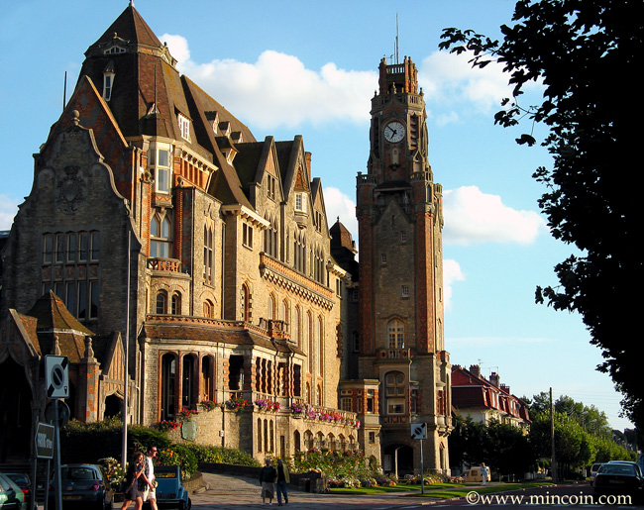
Mairie Du Touquet

Slide 3
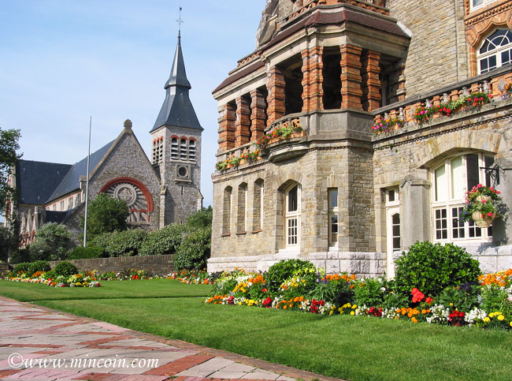
L’Eglise

Slide 4
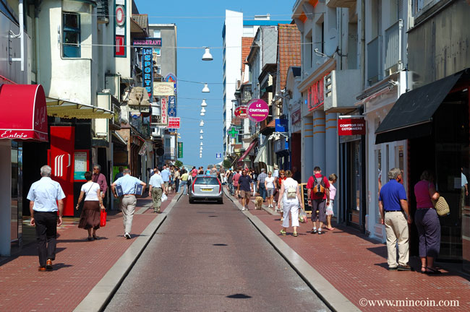
La rue St Jean

Slide 5
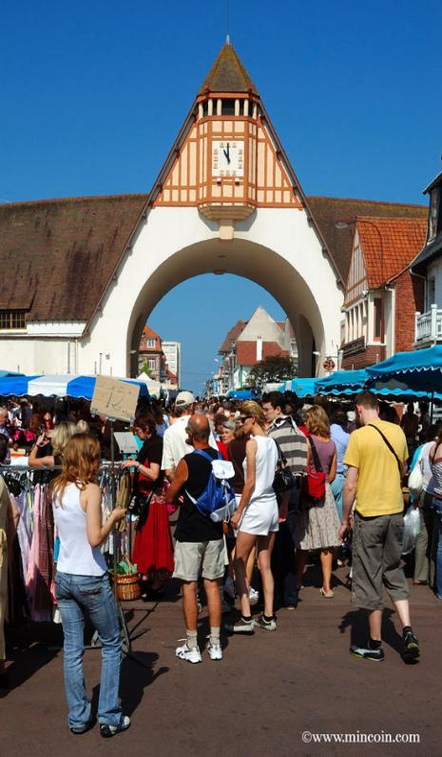
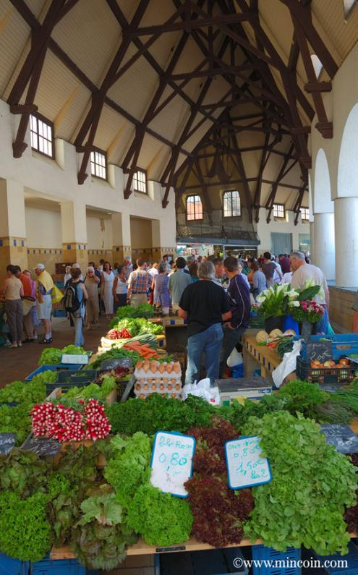
Le Marché Couvert

Slide 6
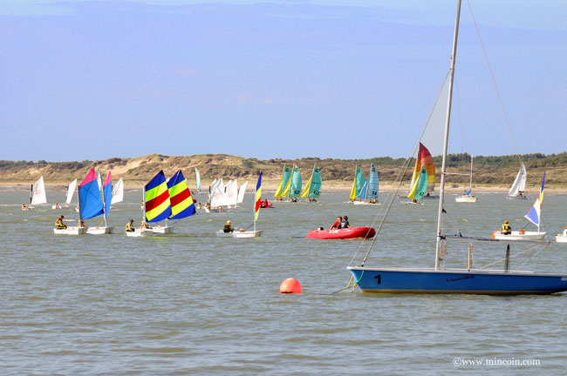
La Canche

Slide 7
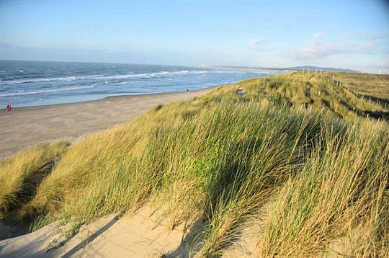
Les Dunes

Slide 8
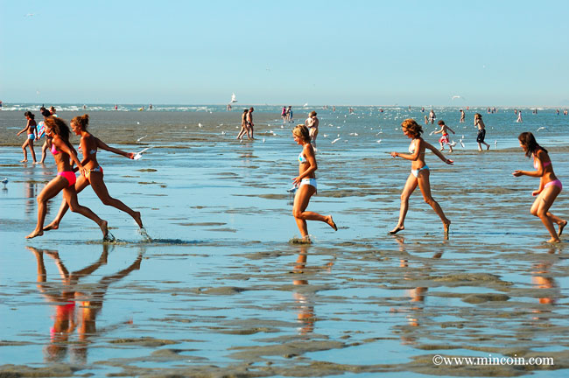
Les Filles Des Bords De Mer

Slide 9
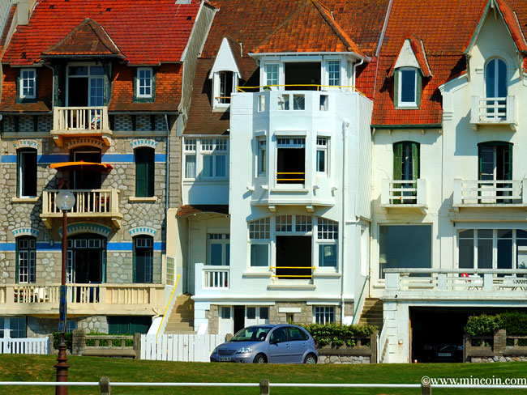
Villas Frond De Mer

Slide 10
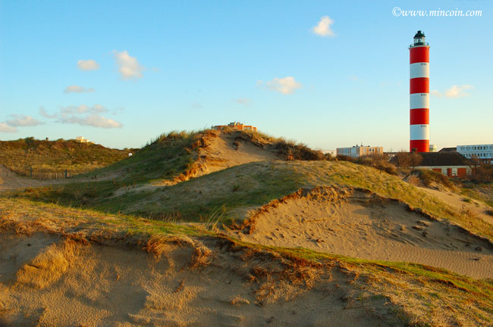
Phare de Berck

Slide 11
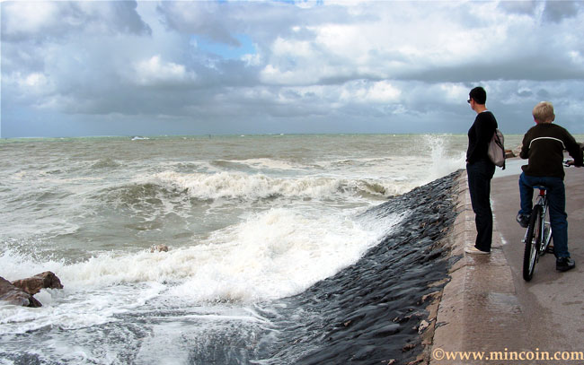
Bord de Mer à Berck

Slide 12
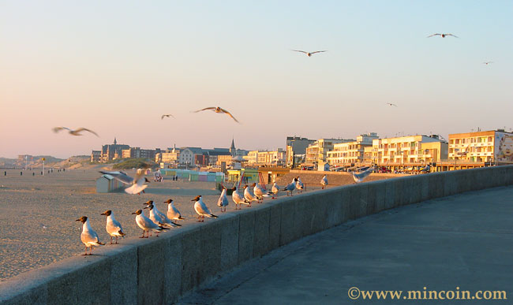
Les mouettes à Berck

Slide 13
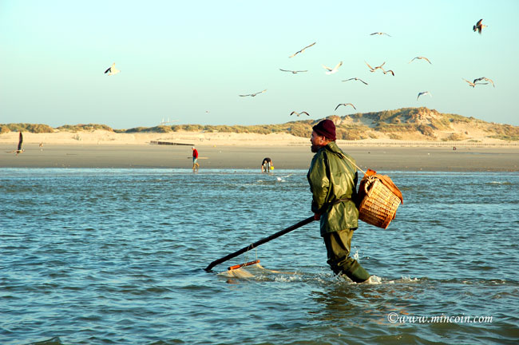
Pécheurs de crevettes

Slide 14
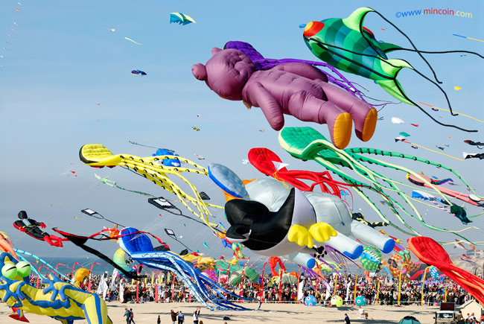
Berck et ses cerfs Volants

Slide 15
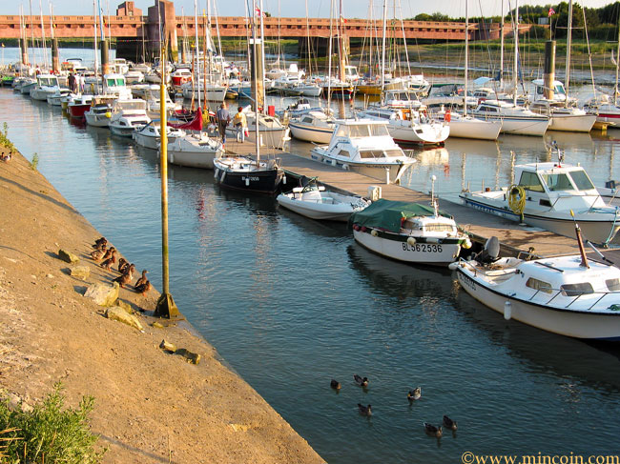
Port D’ ‘ Etaples

Slide 16
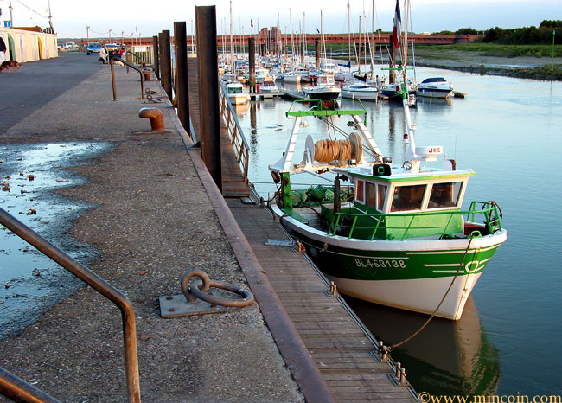
Etaples

Slide 17
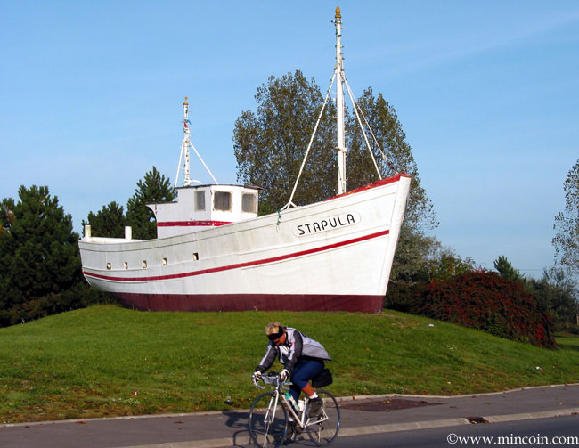
Etaples

Slide 18
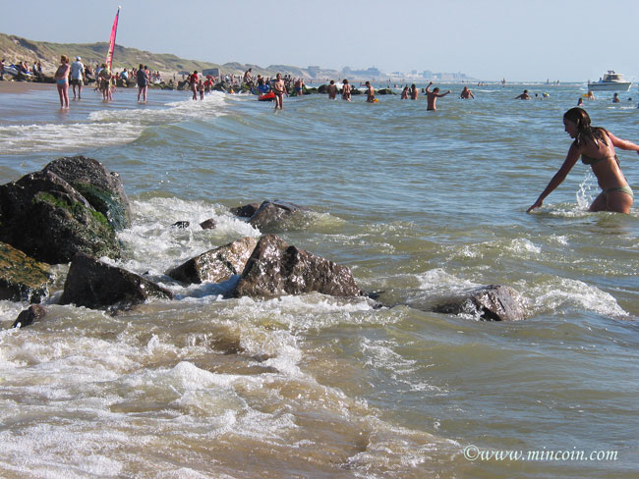
Merlimont

Slide 19
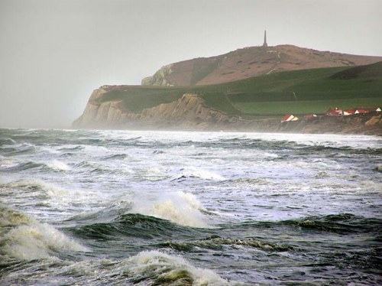
Cap Blanc Nez

Slide 20
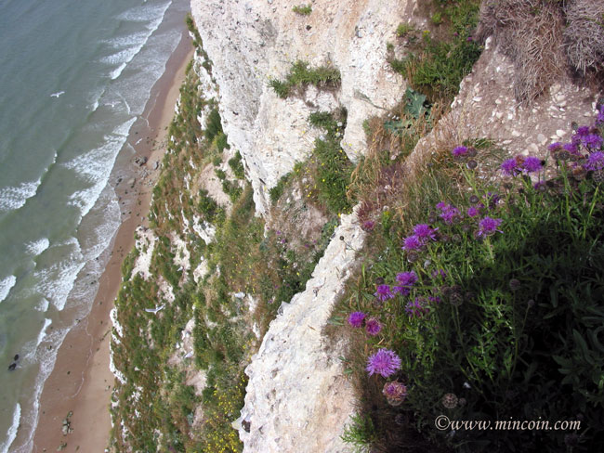
Tres belle vue

Slide 21




